Slide 1
EE-indexを用いた特異型EEJの発生特性の解明
宇宙地球電磁気学分野 菊池裕夢
Notes:
タイトルはEEーindex

Slide 2
発表概要
１．背景
２．先行研究・目的
３．結果
４．まとめ

Slide 3
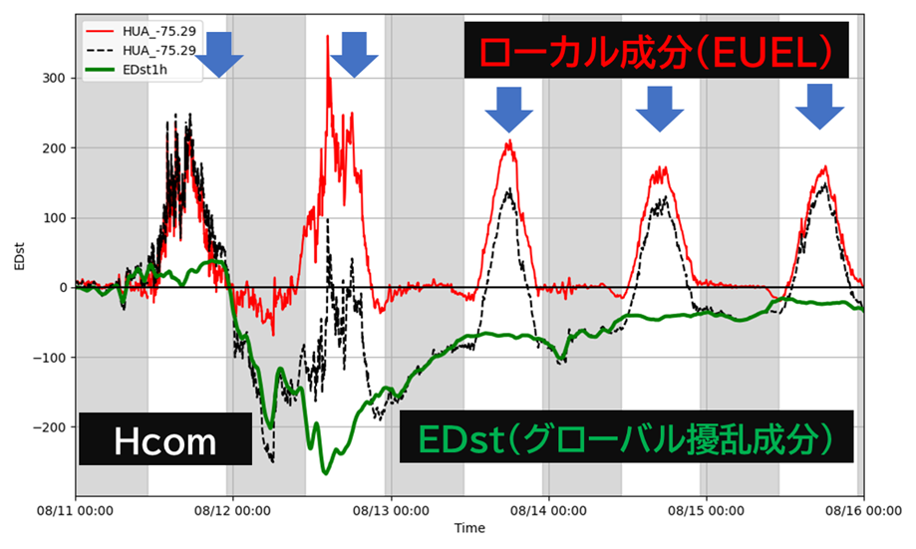
EE-indexとは
EE-indexは、低緯度・磁気赤道観測点の磁場変動をモニタリングするために、 MAGDASが所有する磁気赤道観測点の地上磁場H成分データから算出される
[Uozumi et al., 2008、Fujimoto et al., 2016]
EE-index: EDstとEUELの2つの指数の総称
EDst: 磁気圏起因の現象（磁気嵐など）グローバルな電流による磁場変動
EUEL: 電離圏起因の現象（Sq+EEJ電流など）ローカルな電流による磁場変動
図1 EE-index
EUEL(nT) = Hcomp - EDst

Slide 4
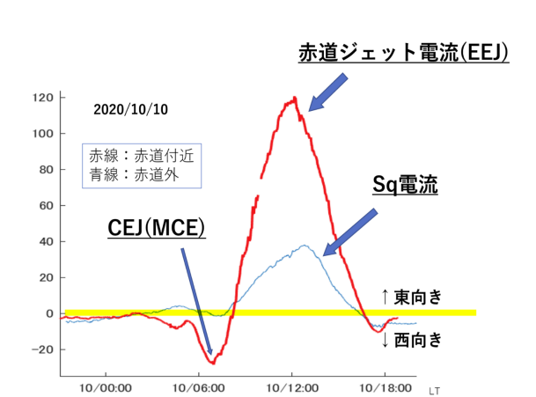
EEJとは
赤道ジェット電流（Equatorial Electrojet: EEJ）とは赤道付近での磁場の変動が大きくなる東向きの電流である。
特徴は磁気赤道±3度付近で増大
EEJ
本発表でのEEJは、Dip EquatorのEUELとOffdip EquatorのEUELの差を取り変動を捉える
EEJ(nT) = Dip EUEL – Offdip EUEL
図2 EEJ

Slide 5
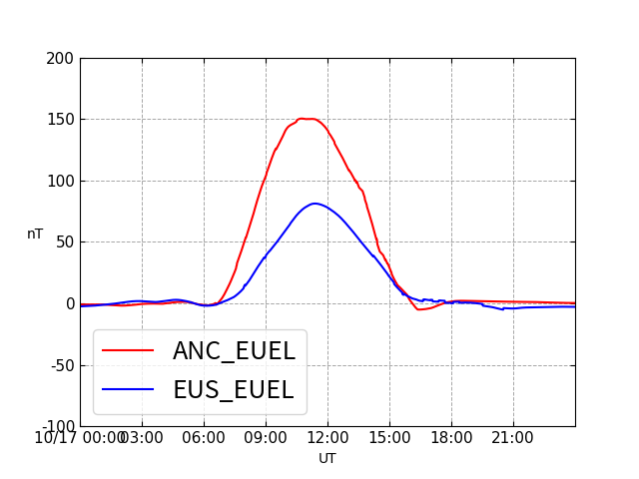
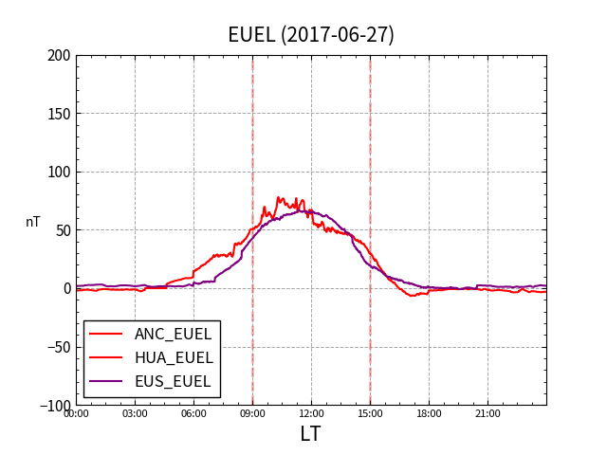
特異型EEJとは
一般に、dip領域におけるEUELの値は、EEJの影響によりoffdip領域の値よりも大きくなるが、
一部のイベントでは、dip領域とoffdip領域の間にほとんど差が見られないイベントが確認された。このような事例を「特異型EEJ」と定義した
通常のイベント
特異型EEJ
図3: 2020/10/17における dip(ANC)とoffdip(EUS)のEUEL
図4: 2017/06/27における dip(ANC)とoffdip(EUS)のEUEL

Slide 6
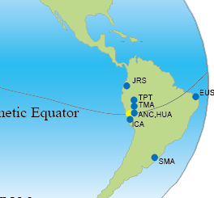
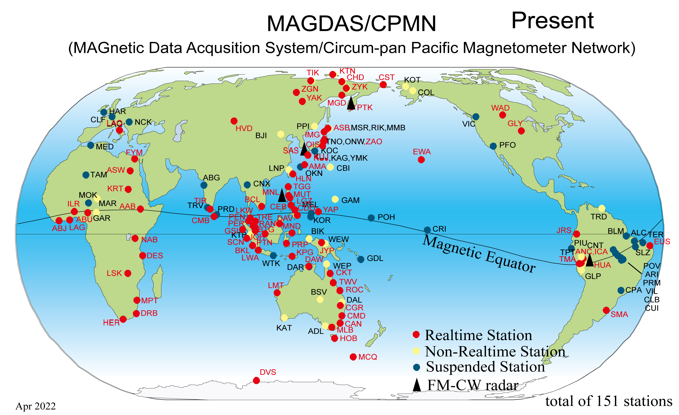

MAGDASについて
図5 MAGDAS観測ネットワーク
・九州大学の国際宇宙惑星環境研究センターが中心となって運用する地磁気観測ネットワーク
・世界中に地上磁力計を設置しており、磁場データはリアルタイムに送られている。
・本研究では、南米地域のANC, HUA, EUSの 3 観測点の磁場データを使用

Slide 7
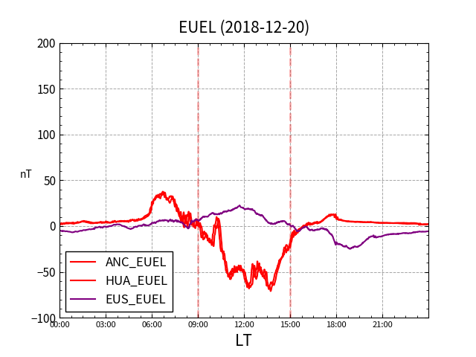
特異型EEJの定義
図6. 未発達型
図7. 突発型
未発達型
EEJが発達しておらず、赤道付近のステーションの電流が赤道外のステーションのSq電流と同程度の形状
突発型
EEJが本来卓越する時間帯(12:00LT)で赤道付近のステーションのEUELの値が大きな落ち込みを見せる形状

Slide 8
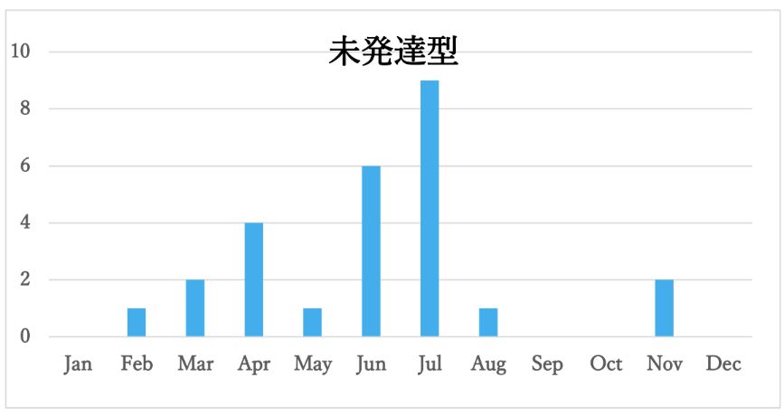
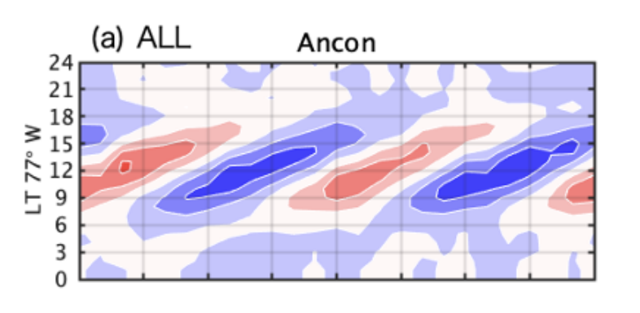
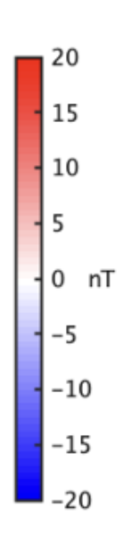

先行研究
特異型EEJの調査（池末修論）
使用データ： 準静穏日(Kp<4かつEDst>-30nT)のもとで南米領域のMAGDAS観測点(ANC, HUA,EUS)
解析期間：2014/1/1~2020/12/31の7年
解析内容：特型EEJを目視で未発達型と突発型に分類し、未発達型の月ごとの発生傾向を調査
結果: 未発達型はJ-solsticeに多い傾向を示唆
Lunar age = 6~9, 18~21において、昼間側では、平均よりもEUELの値が小さく、西向き電流が流れていることがわかり、潮汐効果との対応関係を示唆
図8. 未発達型の発生分布図
図9. 半日周期変動の平均値の比較(Fujimoto et al. 2019)
ANC における EUEL の平均値からの偏差
赤色は平均より大きく、青色は平均より小さい
本研究の目的:
① 特異型EEJを定量的に解析し、分類を行う
② 分類した未発達型、突発型の季節依存性や潮汐効果の影響の調査を行う

Slide 9
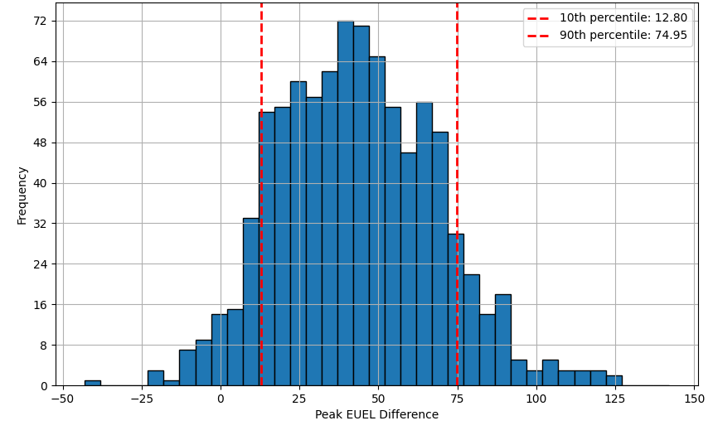
特異型EEJの自動判定の手法
使用データ： 準静穏日(Kp<4かつEDst>-30nT)のもとで南米領域のMAGDAS観測点(ANC, HUA,EUS)
解析期間：2009/1/1~2020/12/31の12年
1. 指標の定義
準静穏日における Dip(ANC, HUA)および Offdip(EUS)のEUELピーク値差
(Dip EUEL − Offdip EUEL)を算出し、その分布を作成
2. 特異型EEJの抽出
ピーク差分布の下位10%に相当する値(12.8 nT)を閾値として設定し、この値を下回るイベントを特異型EEJとして定義
3. 特異型EEJの分類
特異型EEJのうち、DipとOffdipのEUEL間の相関係数が0.6以上のイベントを「未発達型」、0.6未満のイベントを「突発型」として分類
図10. EUELピーク差のヒストグラム
表1: 観測点情報
Abbrev. | Name | Nation | Dip Lat.
ANC | Ancon | Peru | 0.13
HUA | Huancayo | Peru | -0.17
EUS | Eusebio | Brazil | -9.41

Slide 10
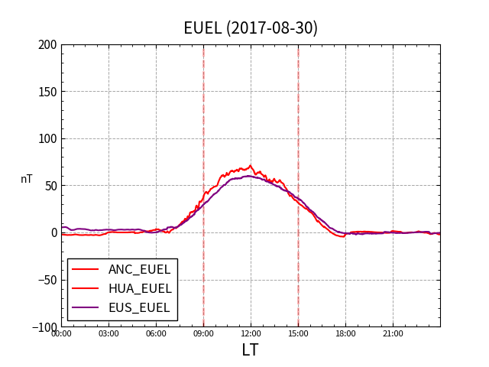
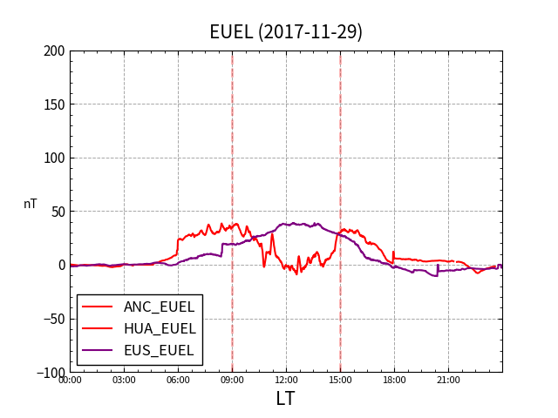
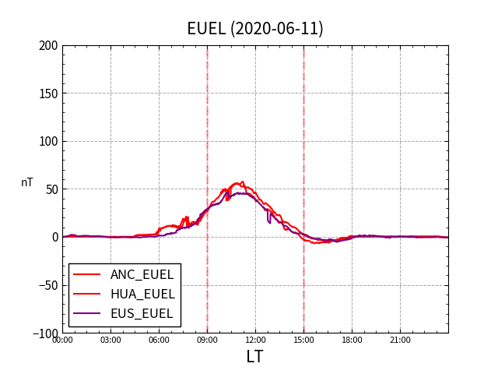
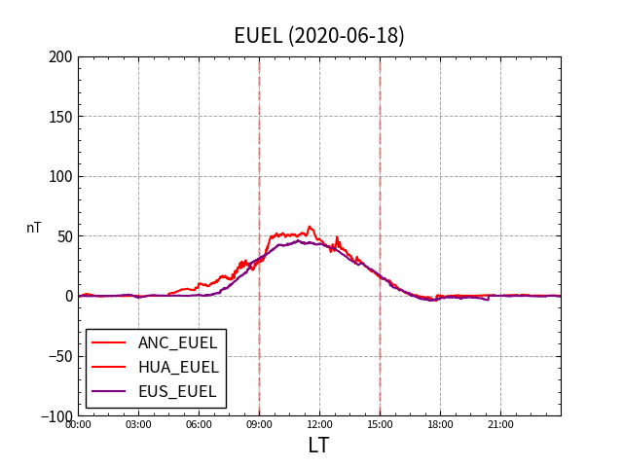
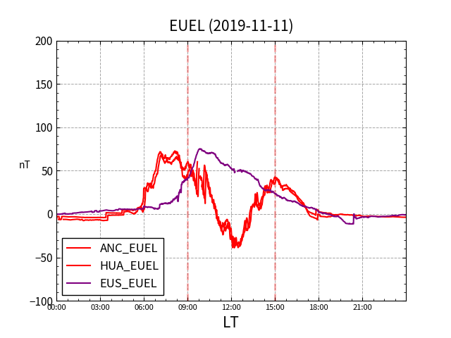
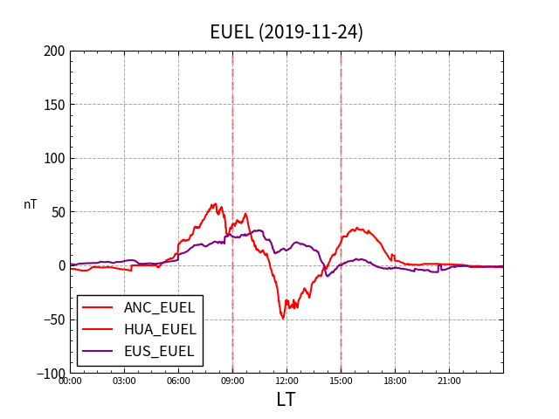
自動判定の結果
 | 特異型EEJ |  | 通常EEJ | Total
 | 未発達型 | 突発型
Event | 40 | 48 | 1448 | 1536
未発達型のイベント例:
突発型のイベント例:
図11. 未発達型のイベント例
図12. 突発型のイベント例

Slide 11
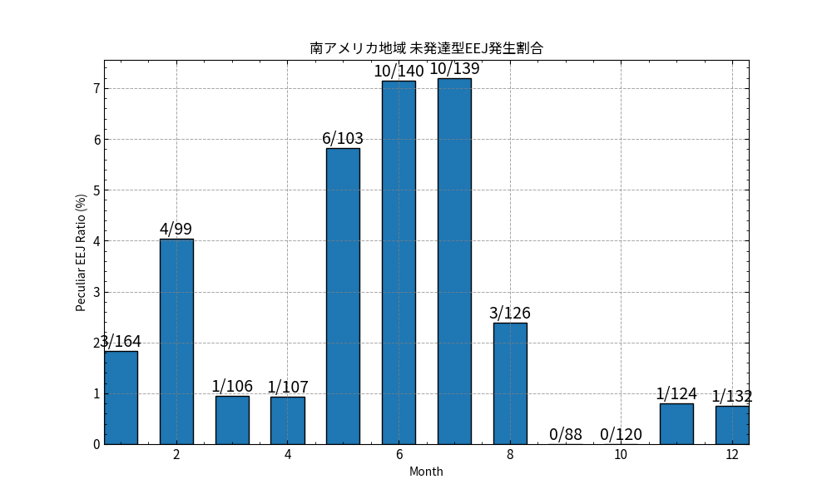
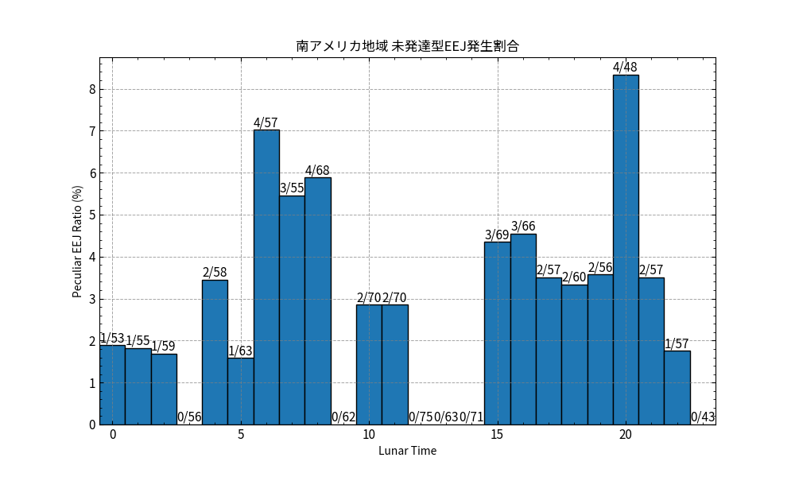
自動判定の結果: 未発達型
月ごとの未発達型の発生率
月齢ごとの未発達型の発生率
Fig3. 未発達型
J-solsticeで卓越
Lunar Age= 6~8, 15~21で卓越
図13. 月ごとの未発達型EEJの発生割合
図14. 月齢ごとの未発達型EEJの発生割合
J-solsticeで卓越した要因:
→J-solsticeにおいてSq電流が弱く、dip観測点のEUELが発達しなかった
Lunar Age=6~8,15~21で卓越した要因:
→潮汐効果によりdip観測点のEUELを押し下げられた
Notes:
お

Slide 12
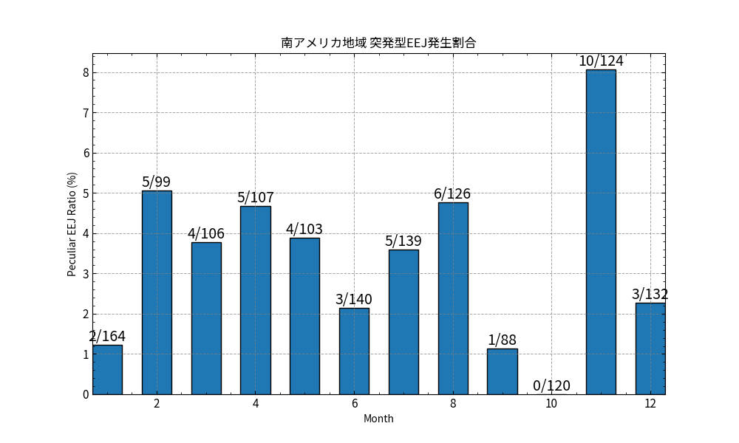
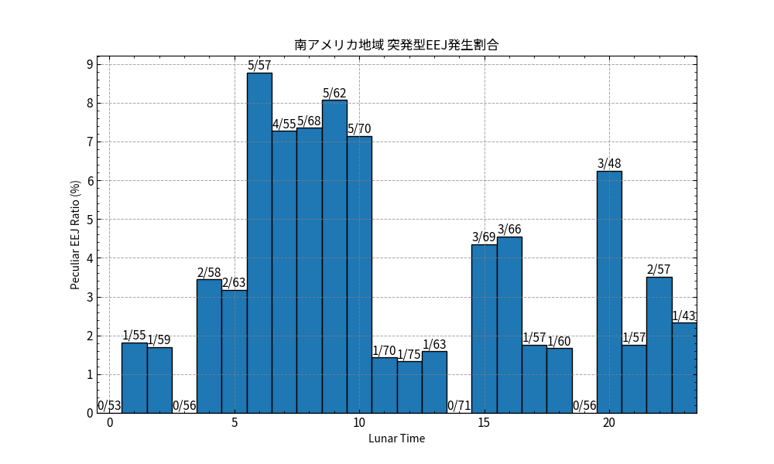
自動判定の結果: 突発型
月ごとの突発型の発生率
月齢ごとの突発型の発生率
Fig4. 突発型
Lunar Age= 6~10で卓越
図15. 月ごとの突発型EEJの発生割合
図16. 月齢ごとの突発型EEJの発生割合
卓越しなかった要因:
→ Sq電流の強弱がdipEUEL < offdip EUELとなるほど効果がない
Lunar Age=6~10卓越した要因:
→潮汐効果によりdip観測点のEUELを押し下げられた。
18~21で卓越しなかった要因は未解明。

Slide 13
まとめ
・定量的な評価に基づいて特異型EEJを分類する機能の開発
地域・期間を柔軟に変更することが可能になった
・未発達型と突発型の季節依存性、月齢の対応関係の調査
未発達型:
J-solsticeに卓越し、潮汐効果によりEEJの効果を抑制
突発型:
Lunar Age=6~10においては、潮汐効果によりEEJの効果を抑制されたが、18~21においては抑制されなかった。
今後の課題
・ Intermagの観測点(TTB)を用いてブラジル領域のみの調査を行い、より詳細な発生特性の解明を目指す
・東南アジア領域での特異型EEJの発生特性の解明を目指す

